Slide 1
Discrete Mathematics
离散数学
张昊迪
September 2018

Slide 2
离散数学· 二元关系与函数

Slide 3
4.5 等价关系与偏序关系
等价关系的定义与实例
等价类及其性质
商集与集合的划分
等价关系与划分的一一对应
偏序关系
偏序集与哈斯图
偏序集中的特定元素

Slide 4
等价关系的定义与实例
定义 设 R 为非空集合上的关系. 如果 R 是自反的、对称的和传递的, 则称 R 为 A 上的等价关系.
设 R 是一个等价关系, 若<x,y>∈R, 称 x 等价于y, 记做 x～y.
实例: 设 A={1,2,…,8}, 如下定义A上的关系 R： R = { <x,y> | x,y∈A∧x≡y(mod 3) } 其中 x≡y(mod 3) 叫做 x 与 y 模3相等, 即 x-y可以被3整除.
Notes:
x-y可以被3整除

Slide 5
等价关系的验证
验证模 3 相等关系 R 为 A上的等价关系, 因为 ∀x∈A, 有x ≡ x(mod 3) ∀x, y∈A, 若 x ≡ y(mod 3), 则有 y ≡ x(mod 3) ∀x, y, z∈A, 若x ≡ y(mod 3), y ≡ z(mod 3),
则有 x≡z(mod 3)
自反性、对称性、传递性得到验证

Slide 6
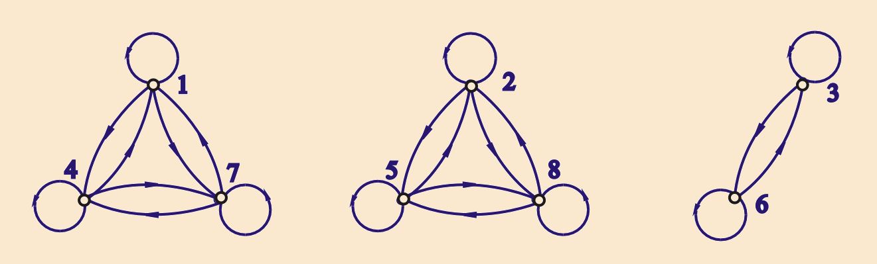
A上模3等价关系的关系图
设 A={1,2,…,8}, R={ <x,y>| x,y∈A∧x≡y(mod 3) }

Slide 7
等价类
定义 设R为非空集合A上的等价关系, ∀x∈A，令 [x]_{R} = { y | y∈A∧xRy }
称 [x]_{R} 为 x 关于R 的等价类, 简称为 x 的等价类, 简
记为[x].
实例 A={ 1, 2, … , 8 }上模 3 等价关系的等价类：
[1]=[4]=[7]={1,4,7} [2]=[5]=[8]={2,5,8} [3]=[6]={3,6}

Slide 8
等价类的性质
定理1 设R是非空集合A上的等价关系, 则 (1) ∀x∈A, [x] 是A的非空子集. (2) ∀x, y∈A, 如果 x R y, 则 [x]=[y]. (3) ∀x, y∈A, 如果 x R y, 则 [x]与[y]不交. (4) ∪{ [x] | x∈A}=A，即所有等价类的并集就是A.

Slide 9
实例
A={ 1, 2, … , 8 }上模 3 等价关系的等价类： [1]=[4]=[7]={1,4,7}，
[2]=[5]=[8]={2,5,8}，
[3]=[6]={3,6}
以上3 类两两不交，
{1,4,7}∪{2,5,8}∪{3,6} = {1,2, … ,8}

Slide 10
商集
定义 设R为非空集合A上的等价关系, 以R的所有等价类作为元素的集合称为A关于R的商集, 记做A/R, A/R = { [x]_{R} | x∈A }
实例 A={1,2,…,8}，A关于模3等价关系R的商集为
A/R = { {1,4,7}, {2,5,8}, {3,6} }
A关于恒等关系和全域关系的商集为：
A/I_{A} = { {1},{2}, … ,{8}}
A/E_{A} = { {1, 2, … ,8} }

Slide 11
实例(续)
设R是整数集合Z上模n的等价关系，那么其等价类为：
[0]={nk|k∈Z}
[1]={nk+1|k∈Z}
[2]={nk+2|k∈Z}
.
[n-1]={nk+n-1|k∈Z}
商集：Z/R={[0],[1],[2],…,[n-1]}

Slide 12
课堂练习
设R是A={0,1,2,3,4}上的关系: R={<x,y>|x,y∈A ∧ (x-y)/2 ∈Z}。
（1）给出R的关系矩阵；
（2）画出关系图；
（3）验证R是否为等价类，若是则求出等价类；
（4）给出A关于R的商集。
Notes:
(3)等价类： [0]=[2]=[4]={0,2,4}, [1]=[3]={1,3} . (4) 商集：A/R＝{{0,2,4},{1,3}}

Slide 13
解：
（1）关系矩阵 （2）关系图
0
1
3
2
4
(3)等价类： [0]=[2]=[4]={0,2,4}, [1]=[3]={1,3} .
(4)商集：A/R＝{{0,2,4},{1,3}}

Slide 14
集合的划分
定义 设A为非空集合, 若A的子集族π(π⊆P(A)) 满足下面条件：
(1) ∅∉π
(2) ∀x∀y (x, y∈π∧x≠y→x∩y=∅) (3) π中所有元素的并集等于A 则称π是A的一个划分, 称π中的元素为A的划分块.

Slide 15
例题
例1 设A＝{a, b, c, d},
给定π₁,π₂,π₃,π₄,π₅,π₆如下：
π₁= { {a, b, c}, {d} }， π₂= { {a, b}, {c}, {d} } π₃= { {a}, {a, b, c, d} }, π₄= { {a, b}, {c} } π₅= { ∅,{a, b}, {c, d} }, π₆= { {a, {a}}, {b, c, d} }
则π₁和π₂ 是A的划分, 其他都不是 A 的划分.
为什么？

Slide 16
等价关系与划分的一一对应
商集 A/R 就是 A 的一个划分(由R所诱导的划分)。
不同的商集对应于不同的划分
任给 A 的一个划分π, 如下定义 A 上的关系 R： R = {<x,y> | x,y∈A∧x 与 y 在π的同一划分块中} 则 R 为 A上的等价关系(由π所诱导的等价关系), 且该等价关系确定的商集就是π.
例2 给出A＝{1,2,3}上所有的等价关系
求解思路：先做出A的所有划分, 然后根据划分写
出对应的等价关系.

Slide 17
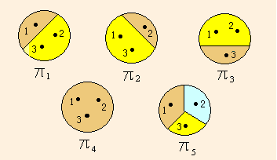
等价关系与划分之间的对应
π₄ 对应于全域关系 E_{A}，π₅ 对应于恒等关系 I_{A}
π₁,π₂和π₃分别对应等价关系 R₁, R₂ 和 R₃.
R₁={<2,3>,<3,2>}∪I_{A}，R₂={<1,3>,<3,1>}∪I_{A} R₃={<1,2>,<2,1>}∪I_{A}

Slide 18
实例
例3 设 A={1, 2, 3, 4}，在 A×A上定义二元关系R：
<<x,y>,<u,v>>∈R ⇔ x+y = u+v，
求 R 导出的划分.
解 A×A={<1,1>, <1,2>, <1,3>, <1,4>, <2,1>, <2,2>,
<2,3>,<2,4>,<3,1>, <3,2>, <3,3>, <3,4>, <4,1>,
<4,2>, <4,3>, <4 ,4>}

Slide 19
实例（续）
根据 <x,y> 的 x + y = 2,3,4,5,6,7,8 将A×A划分成7个
等价类，商集（即由R 导出的划分）为：
(A×A)/R={ {<1,1>}, {<1,2>,<2,1>},
{<1,3>, <2,2>, <3,1>},
{<1,4>, <2,3>, <3,2>, <4,1>},
{<2,4>, <3,3>, <4,2>},
{<3,4>, <4,3>}, {<4,4>} }

Slide 20
偏序关系
定义 非空集合A上的自反、反对称和传递的关系，称为A上的偏序关系，记作≼ . 设≼为偏序关系, 如果<x, y>∈≼, 则记作 x≼y, 读作 x “小于等于” y.
实例
集合A上的恒等关系 I_{A} 是A上的偏序关系.
小于等于关系, 整除关系和包含关系也是相应集合上的偏序关系.

Slide 21
相关概念
x与 y 可比：设R为非空集合A上的偏序关系, x, y∈A, x与y可比 ⇔ x≼y ∨ y≼x. 结论：任取两个元素x和y, 可能有下述三种情况： x≺y (或y≺x), x＝y, x与y不是可比的. 全序关系：
R为非空集合A上的偏序, ∀x, y∈A, x与 y 都是可比的，则称 R 为全序关系
实例：数集上的小于等于关系是全序关系
整除关系不是正整数集合上的全序关系

Slide 22
相关概念（续）
盖住：设R为非空集合A上的偏序关系, x, y∈A, 如果 x ≺ y且不存在 z∈A 使得 x ≺ z ≺ y, 则称 y 盖住x.
实例：{ 1, 2, 4, 6 }集合上的整除关系,
2 盖住 1,
4 和 6 盖住 2.
4不盖住 1.
6不盖住 1.

Slide 23
偏序集与哈斯图
定义 集合A和A上的偏序关系≼ (或R)一起叫做偏序集, 记作 <A,≼>（或<A,R>）.
实例：
整数集和小于等于关系构成偏序集<Z,≤>，
幂集P(A)和包含关系R⊆构成偏序集<P(A),R⊆>.

Slide 24
偏序集与哈斯图（续）
哈斯图：利用偏序自反、反对称、传递性简化的关系图。
特点：每个结点没有环，两个连通的结点之间的偏序关系通过结点位置的高低表示，位置低的元素的顺序在前，具有盖住关系的两个结点之间连边。

Slide 25
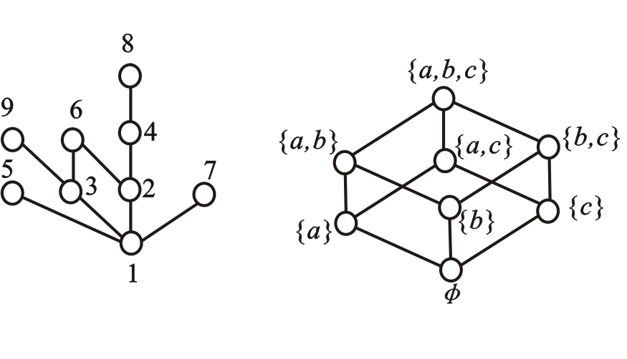
哈斯图实例
例4 <{ 1, 2, 3, 4, 5, 6, 7, 8, 9 }, R_{整除}>
<P({a, b, c}), R⊆>

Slide 26
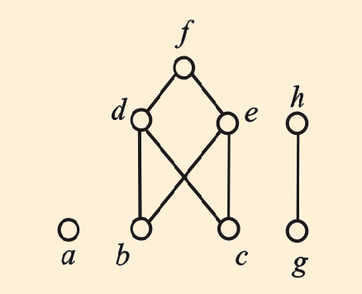
哈斯图实例（续）
例5
已知偏序集<A, R>
的哈斯图如右图所示,
试求出集合A和关系
R的表达式.
A={a, b, c, d, e, f, g, h} R={<b,d>,<b,e>,<b,f>,<c,d>,
<c,e>,<c,f>,<d,f>,<e,f>,<g,h>}∪I_{A}

Slide 27
偏序集的特定元素
定义 设<A,≼>为偏序集, 对于y∈A
若¬∃x (x∈A∧x ≺ y) 成立, 则称 y 为A的极小元.
若¬∃x (x∈A∧y ≺ x) 成立, 则称 y 为A的极大元.
若∀x(x∈A→y≼x) 成立, 则称 y 为 A 的最小元.
若∀x(x∈A→x≼y) 成立, 则称 y 为 A 的最大元.
Notes:
最小元与极小元不同。最小元是B中最小的元素，它与B中其它元素都是可比的；而极小元不一定与B中元素可比，只要没有比它更小的元素，它就是极小元。极大元也有类似特征。

Slide 28
特殊元素的性质
对于有穷集，极小元和极大元必存在，可能存在
多个.
最小元和最大元不一定存在，如果存在一定惟一.
最小元一定是极小元；最大元一定是极大元.
孤立结点既是极小元，也是极大元.

Slide 29
偏序集的特定元素(续)
定义 设<A, ≼>为偏序集, B⊆A, y∈A.
(1) 若∀x(x∈B→x≼y) 成立, 则称 y 为B的上界. (2) 若∀x(x∈B→y≼x) 成立, 则称 y 为B的下界. (3) 令C＝{y | y为B的上界}, 则称C的最小元为B的最小上界 或 上确界. (4) 令D＝{y | y为B的下界}, 则称D的最大元为B的最大下界 或 下确界.

Slide 30
特殊元素的性质
下界、上界、最大下界、最小上界不一定存在
下界、上界存在不一定惟一
最大下界、最小上界如果存在，则惟一
集合B的最小元就是它的最大下界，最大元就是它的最小上界；反之不对.
Notes:
第四条“反之不对”：集合B的最大下界不一定是B的最小元，因为这个下界可能不在集合B中，如A={1,2,3,4}的整除关系中令B＝{2,3},Ｂ的下界是1，但1不是B的最小元。

Slide 31
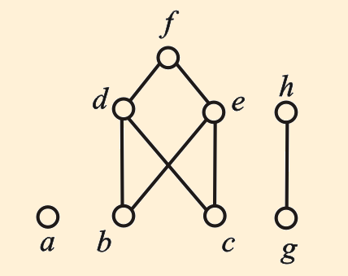
实例
例6 设偏序集<A,≼>如下图所示，求 A 的极小元、最小元、极大元、最大元. 设 B＝{b,c,d}, 求 B 的下界、上界、最大下界、最小上界.
极小元：a, b, c, g；
极大元：a, f, h；
没有最小元与最大元.
B的下界和最大下界都
不存在, 上界有d 和 f,
最小上界为 d.

Slide 32
课堂练习：
已知偏序集<A, R>的哈斯图如右图所示, 试求出集合A和关系R的表达式，R的关系矩阵，求A的极大元，极小元，最大元，最小元。设 B＝{a,b,c}, 求 B 的下界、上界、最大下界、最小上界.
a
b
c
e
d

Slide 33
解：A={a,b,c,d,e}
R={<c,a>,<c,b>,<d,c>,<d,a>,<d,b>} ∪I_{A}
R的关系矩阵：
A的极小元：d, e；极大元：a, b, e；
A没有最小元与最大元.
B的上界和最大上界都不存在, 下界有c 和 d, 最大下界为c.

